Slide 1
上周内容回顾：激光器的输出特性
均匀增宽型介质激光器的输出功率
非均匀增宽型介质激光器的输出功率

Slide 2
第5章 激光的基本技术
激光技术:为控制与改善激光器输出特性而发展的各种技术。
调 Q
能量
激光放大技术
锁模
峰值功率
短脉冲技术
增益开关
腔倒空
稳频
……
注入锁定技术
相干性
选横模
选模
选纵模
其它：激光调制、激光偏转、激光调谐、激光频率转换等。

Slide 3
5.1.1 激光单纵模的选取
1.激光的优点在于它具有良好的单色性、方向性和相干性
2.理想的激光器输出光束应该只有一个模式，但是对于实际的激光器，如果不采取模式选择，它们的工作状态往往是多模的。
3.含有高阶模式横模的激光束光强分布不均匀，光束发散角大。
4.含有多纵模及多横模的激光器单色性及相干性差。
5.在激光准直、激光加工、非线性光学、激光远程测距等领域都需要基横模激光束。
6.在精密干涉测量，光通讯及大面积全息照相等应用中更要求激光是单横模和单纵模光束。
因此，设计和改进激光器的谐振腔以获得单模输出是一个重要课题
所谓激光纵模选择，就是通过使激光器只允许有一种频率振荡，二其余的频率则均被抑制。

Slide 4
一、均匀增宽型谱线的纵模竞争
核心问题:与饱和效应相关的模式(纵模或横模)之间的竞争！
回顾思考: 试说明某个频率的光最终要成为激光的纵模输出，它必须突破几个关口。
答案：① 满足腔的谐振条件，成为腔的梳状模之一。
② 频率落入工作物质的谱线线型范围 Δv_{F} 内。
③ 小信号增益系数大于阈值增益系数。
1、增益曲线均匀饱和引起的纵模自选模作用
(1) 参与竞争的模： ，都落入 内各自都有：

Slide 5
(2) 竞争或自选模过程
如图，开始时：
G⁰ (υ)
1
2
由于饱和效应，增益曲线下降。
3
当降到曲线1时：
I_{q+1}停止上升，而I_{q-1}和I_{q}继续上升，增益曲线继续下降，使
I_{q+1}迅速减小并熄灭。
当降到曲线2时：
I_{q-1}停止上升，而I_{q}继
续上升，增益曲线继续下降，使
，I_{q-1} 熄灭。

Slide 6
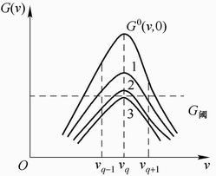
当降到曲线3时：
I_{q}停止上升，
由于没有其他的纵模使增益曲线下降,则激光器就稳定在 I_{q} 上, 从而输出单纵模激光。
结论：理想情况下，均匀加宽稳态激光器的输出应是单纵模，其频率在增益曲线中心频率附近，其它纵模被抑制而熄灭。在模的竞争过程中，频率越远离中心频率的光越先熄灭。
竞争的结果总是最靠近谱线中心频率的那个纵模被保持下来。
图4-1 均匀增宽型谱线纵模竞争

Slide 7
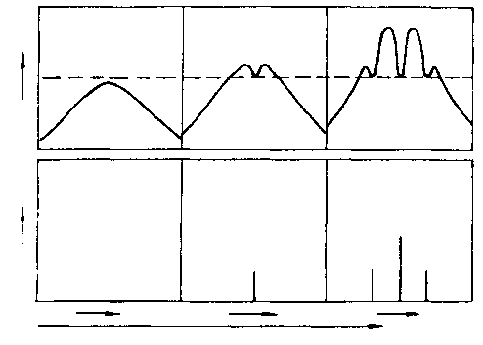
二、非均匀加宽激光器的多纵模振荡
一 般情况下，外激励 ↑ → G⁰ ↑→ 满足阈值条件的纵模 ↑ → 振荡模式数 ↑
1、多纵模振荡
若多个纵模均满足振荡条件，且形成的烧孔位置不重合，则它们分用不同的粒子群，均能振荡，若激励越强，G ⁰ 越大，满足振荡的纵模数越多。
2、纵模竞争
若两纵模的烧孔部分或全部重合，则因为它们共用或部分共用一群激活粒子而产生相互竞争，造成输出功率的起伏。
激发增强
结论：非均匀增宽激光器的输出一般都具有多个纵模。

Slide 8
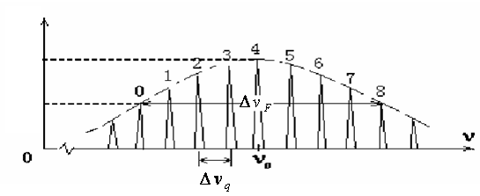
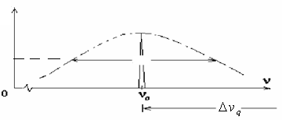
三. 单纵模的选取
1. 短腔法：缩短谐振腔长度,可增大相邻纵模间隔,以致在荧光谱线有效宽度内,只存在一个纵模,从而实现单纵模振荡。
相邻两个纵模的频率差：
则只要缩短腔长，使：
时可以实现单纵模谐振。
特点：
①结构简单，只需缩短腔长即可实现单模。
②输出功率减小，L小，工作物质尺寸小，模体积小，输出功率小。
③只适用于增益介质线宽窄的气体激光器中。

Slide 9
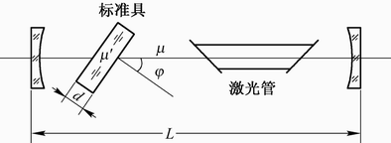
缩短到 0.1m
如He—Ne激光器 L 从 1m
则Δν_{q}要增大到10倍,得到单纵模输出,
从而获得了线宽极窄的0.6328 μm激光
极大地提高了单色性（但损失了光强）
2. 法布里-珀罗标准具法：
物理基础： F-P只能对某些特定频率的光通过。产生振荡的频率不仅要符合谐振腔共振条件，还要对标准具有最大的透过率
图(4-2) 法布里-珀罗标准具法示意图

Slide 10
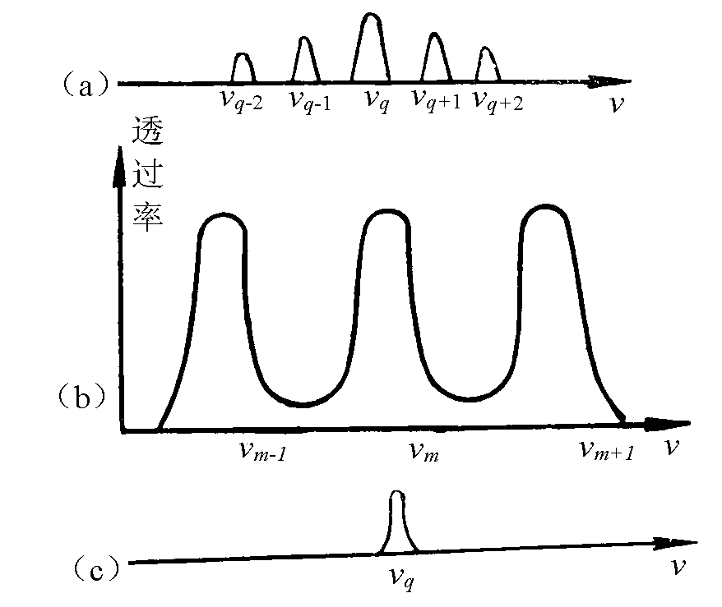
由于多光束干涉的结果，对于满足下列条件的光具有极高的透射率
图(4-2) 法布里-珀罗标准具法示意图
能获得最大透射率的两个相邻的频率间隔为
当 时,就能输出单模
缺点:
标准具总会带来透射损失对低增益的激光器(He— Ne激光器）不合适，但对高增益的激光器（CO₂激光器）则很有效。

Slide 11
四、使用腔内插入F-P标准具法选纵模需要注意：
选择合适的标准具光学长度，使标准具的自由光谱范围与激光器的增益线宽相当。使在增益线宽内，避免存在两个或多个标准具的透过峰。
选择合适的标准具界面反射率，使得被选纵模的相邻纵模由于透过率低，损耗大而被抑制。
实际应用中的腔内插入F-P标准具法
斜置法－珀标准具选纵模：
对波长选择性反射，抑制多余纵模振荡
用标准具取代输出反射镜(谐振反射器)：
利用对波长的选择性透过率，对不需要的纵模引入大的损耗。

Slide 12
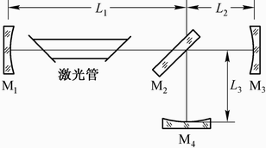
3. 三反射镜法：
如图4-3所示，激光器一端的反射镜被三块反射镜的组合所代替，其中M₃和M₄为全反射镜，M₂是具有适当透射率的部分透射部分反射镜。这个组合相当于两个谐振腔的耦合
图4-3 三反射镜法
两个谐振腔的纵模频率间隔分别为：
只有同时满足上面两个谐振条件的光才能形成振荡，故只要选取L₂ +L₃足够小，就可获得单纵模输出。

Slide 13
组合干涉腔限制纵模的优点：不引入附加的腔内无用损耗；可通过改变干涉仪的光路长度实现可调单频振荡。
组合干涉腔限制纵模的缺点：结构复杂，调整困难。
适用范围：窄荧光谱线的气体激光器系统
图4-3 三反射镜法

Slide 14
5.1.2 激光单横模的选取
所谓横模的选择，就是从谐振腔可能产生的许多模式中，选出基模，而其他的模式被抑制，不能产生振荡
在稳定腔中，基模的衍射损耗最小，随着横模阶次的增高，衍射损耗将迅速增加。 谐振腔中不同的横模具有不同的衍射损耗是横模选择的物理基础。
为了提高模式的鉴别能力，应该尽量增大高阶模式和基模的衍射损耗比。

Slide 15
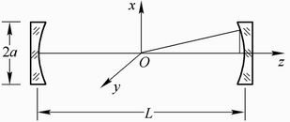
一. 衍射损耗和菲涅耳数
1. 由于衍射效应形成的光能量损失称为衍射损耗。
2.如图4-4所示的球面共焦腔，镜面上的基横模高斯光束光强分布可以表示为
图4-4 腔的衍射损耗
3.单程衍射损耗为射到镜面外而损耗掉的光功率φ′与射向镜面的总光功率φ 之比

Slide 16
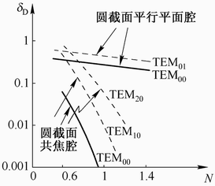
4.分析衍射损耗时为了方便，经常引入一个所谓“菲涅尔数”的参量，它定义为
菲涅尔数越大,单程衍射损耗越小.
二. 衍射损耗曲线
1. 图4-5给出了圆截面共焦腔和圆截面平行平面腔的衍射损耗—菲涅尔数曲线。
激光的振荡条件
选取横模,一般是指选出TEM₀₀模,在谐振腔内设置小孔光阑和限制工作物质横截面面积可以降低谐振腔的菲涅耳系数，增加高阶模衍射损耗，使激光器单模运行。
图4-5 不同腔的衍射损耗曲线

Slide 17

三.光阑法选取单横模
1. 基本做法是在谐振腔内插入一个适当大小的小孔光阑。
图4-5 不同腔的衍射损耗曲线
基模具有最小的光束半径,其他高阶模光束半径依次增大. 如果用一个小孔光阑,其半径与基模半径相当,那么基模可以顺利通过, 而光斑尺寸较大的高阶横模却受到阻拦而遭受较大的损耗。
缺点:
输出功率比较小,腔内功率密度高时,小孔容易损坏.

Slide 18
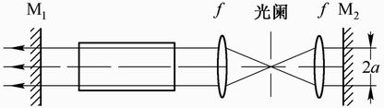
四.聚焦光阑法和腔内望远镜法选横模
1.聚焦光阑法：在腔内插入一组透镜组，使光束在腔内传播时尽量经历较大的空间(为了扩大基模体积充分利用工作物质)，以提高输出功率。
图4-6 聚焦光阑法
在腔内加上两个共焦透镜,光束经聚焦后,再通过小孔光阑.谐振腔采用平行平面腔,只有那些沿轴向行进的光束,经聚焦后才能通过小孔往返振荡,其他方向上的光束,经聚焦后被小孔阻截.
优点:
保持了小孔光阑的横模特性,又扩大了模体积,提高激活介质的利用率,增大激光输出功率.
缺点:
由于附加两个透镜,增加腔内损耗,并较难于调整.

Slide 19
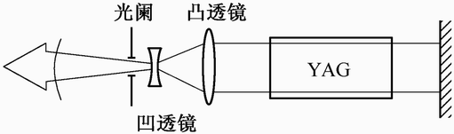
2.腔内加望远镜系统的选横模方法，其结构如图所示。
图4-7 腔内望远镜法
在腔内插入一组由凹凸透镜组成的望远镜系统,将光阑放在凹透镜的左边,避免了实焦点,光阑所在处不是焦点位置,因此不会由于能量过于集中而损伤光阑材料.装置中凹透镜的位置可以调节,相对于凸透镜可选择适当的离焦量,从而用以补偿激光棒的热透镜效应.
优点:
(1)能获得大模体积的基模输出.
(2)可以通过调节望远镜个离焦量,得到热稳定性很好的激光输出.
(3)输出光斑适当,不致光学元件损坏 .

